Slide 1
Clase 3 de 11 Fecha: lunes, 13 de mayo de 2024
Lo que vamos a aprender:
- near/far
- how many Km. (away) is a place from another

Slide 2
Quiero pan y un poco de mantequilla un poco más de mantequilla un poco menos de…
Tengo frío, calor, sed, hambre, razón, prisa, miedo, etc.
Cuántos años tienes?

Slide 3
Pronunciación p
pa - pe - pi – po - pu

Slide 4
Pared
Pandemonio
Plancha
Plata
Pregunta
Picante
Precio
Premio
Prórroga
Podrido
Prudente
Puñete

Slide 5

Poned las palabras
en el orden correcto
¿ ? es – dónde – pueblo - vives - el – Cómo
¿Cómo es el pueblo dónde vives?
¿Cuál es la palabra intrusa?
Calor, cansada, miedo, hambre o frío
cansada

Slide 6
Conjugación de verbos
--/18
Ser
- Soy
- Eres
- Es
Estar
- Estoy
- Estás
- Está
Comer
- Como
- Comes
- Come
Probar
- Pruebo
- Pruebas
- Prueba
Ir
- Voy
- Vas
- Va
Comprar
- Compro
- Compras
- Compra
Ahora, haz oraciones - óúéí¿ñü
-

Slide 7


¿Cuál es la pregunta?
¿ ?
Sí, tiene mucha sed
Tiene ella sed

Slide 8
a. 100
b. 15
c. 49
d. 300
e. 23
f. 122
g. 108
h. 800
i. 542
j. 30
k. 1,000
l. 345
m. 211
1- Trescientos cuarenta y cinco
2- Ciento veintidós
3- Ochocientos
4- Cien
5- Ciento ocho
6- Treinta
7- Quince
8- Trescientos
9- Doscientos once
10-Cuarenta y nueve
11- Veintitrés
12-Quinientos cuarenta y dos
13-Mil

Slide 9

Entry 3 Level Award in Reading & Writing in Spanish
Unit title: Reading & Written Response Task: 5 Assessment criteria: 1.1, 1.2
Language & course ref: Spanish Date: / /
Learner: Tutor: Flor de Andrews
Reading & Written Response 1.1: Read a simple message written in Spanish.
Reading & Written Response 1.2: Write a short reply in Spanish, responding to the questions or requests for information.
You are at a Spanish Education Centre in Spain and decide to take part in a survey.
Read and complete the following questionnaire in Spanish.
Please answer in full sentences where possible and write any numbers in words.
You may use a dictionary if required.
Cuestionario | Respuestas en español | Achieved
Nombre y apellido
¿Dónde vives?
¿Cuántos idiomas hablas?
¿Qué te gusta comer y beber?
¿Qué no te gusta comer o beber?
¿A qué hora empieza tu clase de español?
¿Cuál es tu número de teléfono?

Slide 10
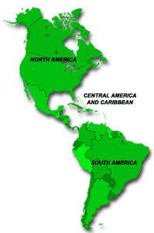
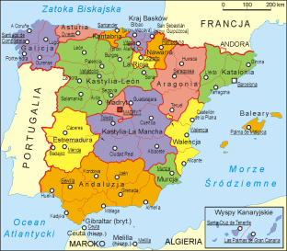
Tercera semana

Slide 11


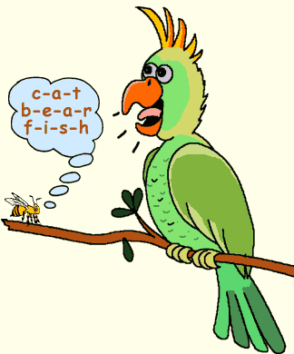
Dictado
1. Escribe las palabras que escuchas (10)
Emergency exit
Closed on Sunday
Parking prohibited
Public parks
Have dinner with me
Seashells
Emergency exit
Prawns
Sweet & sour chicken
Fish
Free tables
Prohibido estacionar
Salida de emergencia
Cenar conmigo
Cerrado el domingo
Parques públicos
Mesas libres
Pescado
Mariscos
Gambas
Pollo agridulce
2. Ahora, haz oraciones con cada frase o palabra óúéí¿ñü

Slide 12
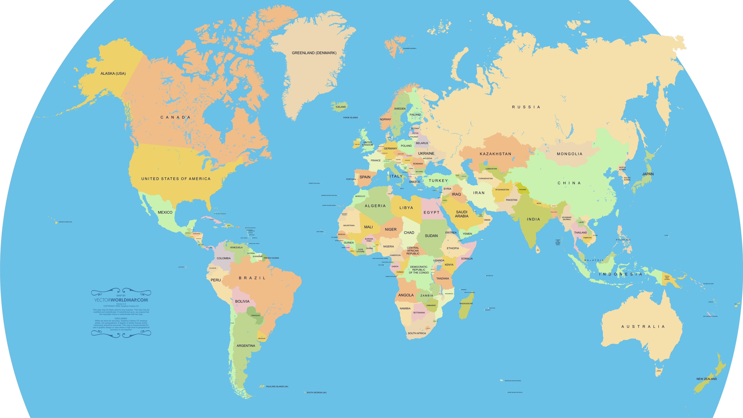

Australia
Francia
Japón
China
Irlanda
Bélgica
Perú
Nueva Zelanda
- Is it … far or near from England?
- … is lejos/cerca from England
-¿Está… lejos o cerca de Inglaterra. ?
- …está lejos/cerca de Inglaterra.
- Is it 5 Km. (away) ?
- No, it is not
Yes, it is.
- ¿Está a 5 Km.?
- No, no está (a 5 Km)
Sí, está (a 5 Km)

Slide 13
A- ¿Dónde está?
B- Está en el norte,
está cerca,
a 5 Km.
- Está en el sur,
está lejos,
a 500 Km.
Notes:
Los estudiantes piensan en un pais y luego Ola Mejicana

Slide 14
-¿How many kilometres is (Croydon)
(away) from Londres?
- It is (24) kilometres (away)
- ¿A cuántos kilómetros está (Croydon)
de Londres?
Está a (24) kilómetros
Notes:
L – libro Pasos CD1.33 p28 Act.18

Slide 15
Places mentioned in next listening activity
1. Sos del Rey Católico
2. Caspe
3. Ateca
4. Belchite
5. Alagón
6. Épila
7. Zuera Thuera / Suera
Notes:
Textbook Access page 62

Slide 16
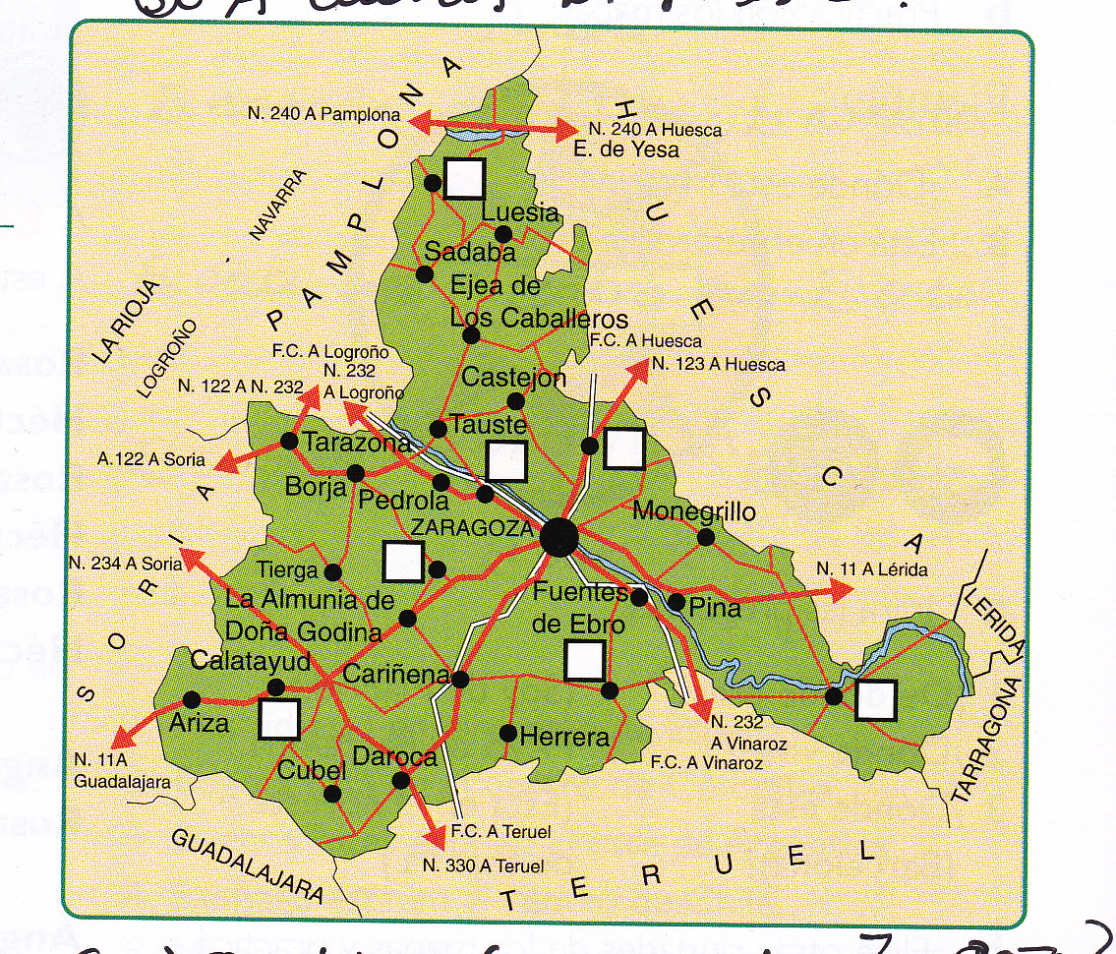
Book Pasos 1, p38 actividad 6, listening at home

Slide 17
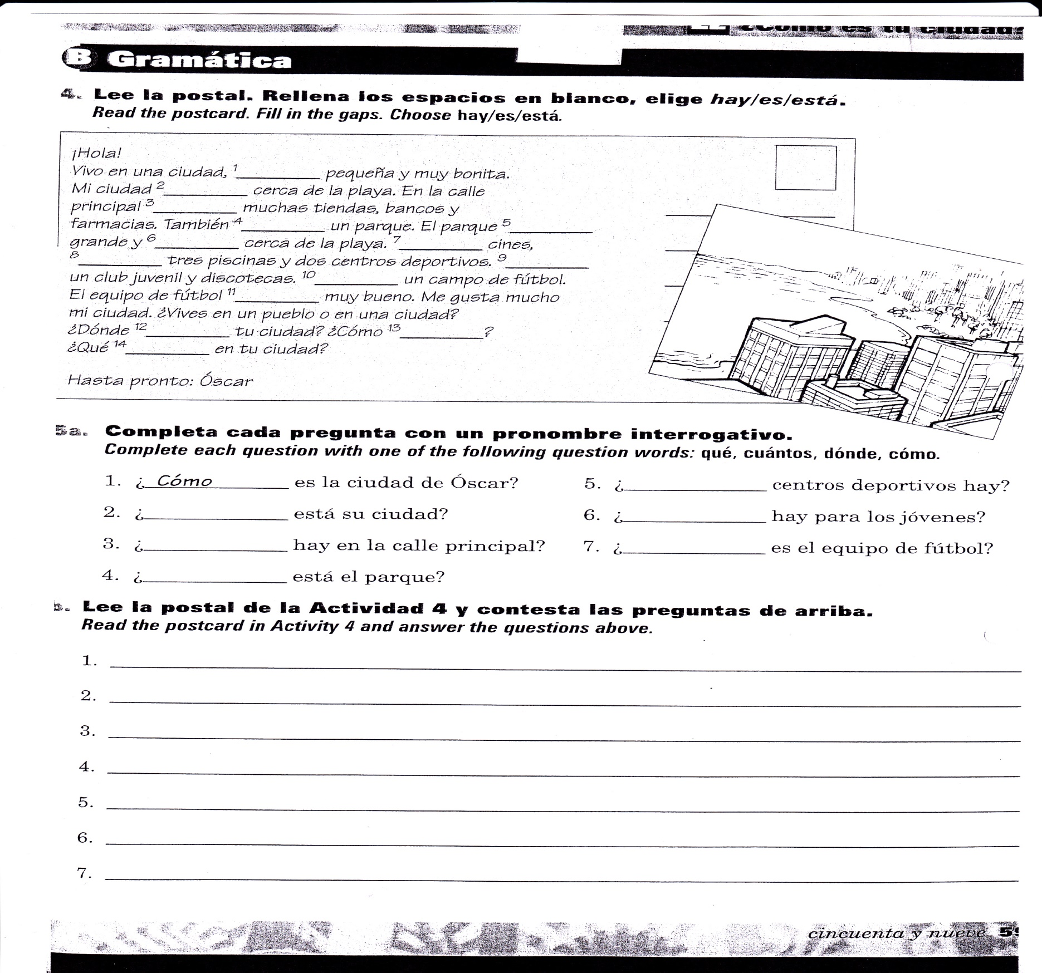

Slide 18
Tareas para la casa
Copias
Revise your verbos

